Slide 1
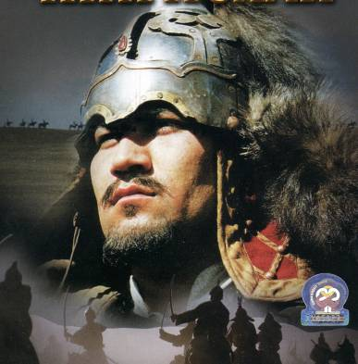
Чингисхан
Вьюгинова А. Ю.
учитель истории школы № 147
Prezentacii.com

Slide 2
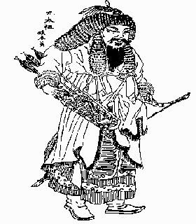
Чингисхан - человек второго тысячелетия .Великий завоеватель
Современные исследования
показывают, что генеалогичес-
кое древо каждого 200-го в ми-
ре восходят к Чингисхану.
Чингисхан объявлен ‘самым
важным человеком последне-
го тысячелетия’.
Его империя соединила Даль-
ний Восток и Среднюю Азию.

Slide 3
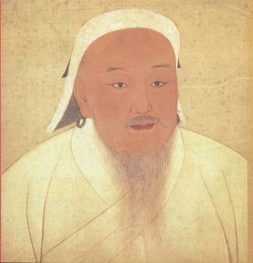
Чингисхан. Кто он?
Избранник богов?
Кровожадный и жестокий варвар?
Великий полководец?

Slide 4
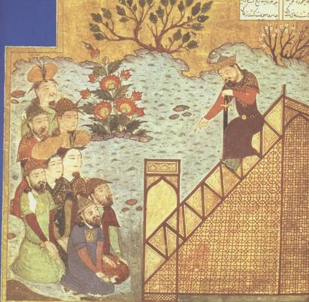
Избранник богов
1162 г. – глубоко в сердце Азии, на се-
вере пустыни Гоби, родился мальчик.
Он сжимал в кулачке сгусток крови.
Это был знак. Небеса пророчили ему
славу Великого Воина.
Звали его Чингисхан.
Предсказания верховного шамана;
«Я вознесся в небо в священном
трансе и боги поведали мне, что от-
дадут весь мир Чингисхану и его сы-
новьям».
После его смерти была составлена
первая монгольская летопись
«Тайная история монголов».

Slide 5
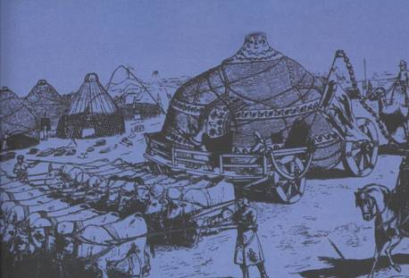
Кровожадный и жестокий варвар
города на его пути часто сравнивались с землей
реки меняли свои русла
пустыни заполнялись беженцами и умирающими
там, где прошла орда,волки и вороны оставались единственными живыми существами.
Монголов называли солдатами Антихриста, которые пришли собрать последний,
ужасный урожай.
Но этот злодей был также Совершенным Воином и Властителем Тронов и Корон.
Vv

Slide 6
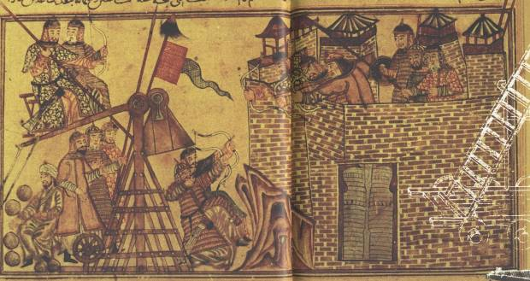
Великий полководец
Чингисхан создал непобе-
димую армию с революци-
онной тактикой.
Он говорил:
для меня стала важна лишь сила воинского духа
не благородством крови воин выигрывает сражение
сила и верность – самое ценное в воине
чтобы выиграть сражение , нужно тяжело трудиться , не каждому в от-
дельности, а всем вместе

Slide 7
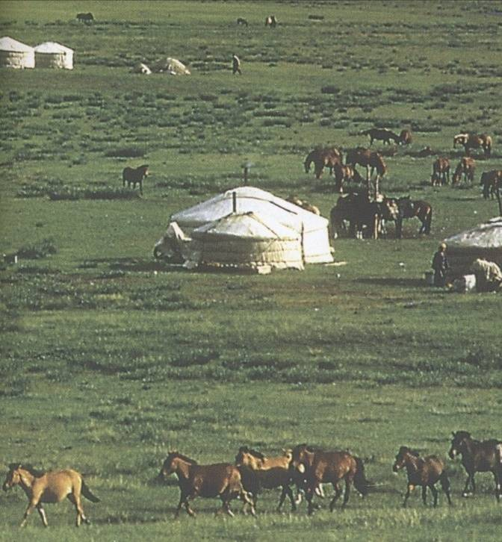
.
Покоритель трех сильнейших империй, он вел своих безжалостных
воинов из мрака пустыни Гоби от победы к победе.
Храбрость, хитрость и безграничная вера в то, что монголы – хозяева
мира, вдохновляли Чингисхана. Земли от Армении до Волги приняли
ясу повелителя диких кочевников, не имевших ни письменности, ни
городов, ни религии.

Slide 8
Использованные ресурсы
Лэмб Гарольд. Чингисхан .Властелин мира. Москва. Центрполиграф. 2007
Джон Мэн. Чингисхан. Москва. Эксмо. 2006

